Slide 1
Smips産学連携分科会
2011年度活動報告と2012年度活動計画
産学連携分科会オーガナイザー
長壁健
鈴木睦昭
杉浦美紀彦
林聖子
矢上清乃

Slide 2
2011年度のスケジュール案他
開催方針案
・産学連携関連、知財関連、イノベーション創出に関わる社会環境、ビジネス環境、政策等の変化を踏まえながら、その中で今、着目すべきトピック等を考える
・大震災により様々な前提条件が大きく崩れた中で、被災地の喫緊の復興を念頭に考える
講演テーマ案
  産学連携関連、知財関連、イノベーションに関わる様々なタイプ
  の講師を招聘予定
分科会開催時間
  １７：００～１８：３０

Slide 3
2011年度の活動報告
※=全体セッションの時間帯で開催
月 | 開催内容 | ゲスト （招聘する場合） | カテゴリー |  | 担当 Organizer
４月 | 『産学官連携・ベンチャービジネス特有の人材活用の課題』 | 桜井政考 氏（首都大学東京産学公連携センター事務長 ） | 学 産 | 産学連携全般 | 林
５月 | 『儲かりまっか、産学連携』 『大学発技術の実用化・産学連携・技術移転を担う国際人材の育成 ～ボストン大学の技術移転フェローとして実務・研究に従事する機会を得て～』 | 大西晋嗣 氏（関西TLO 株式会社 ライセンスアソシエイト） 加藤浩介 氏（大阪大学 産学連携本部 総合企画推進部） | 官 | 技術移転 | 鈴木
６月 | 『医薬品産業から見た日本の行方』 | 櫻井 満也 氏（日系製薬企業） | 学 | 産学連携 ベンチャー | 長壁
７月 | 『川崎における産学連携の取り組みと今後の展開』 | 櫻井 亨 氏（財団法人川崎市産業振興財団産業支援部新産業振興課長 兼 経営支援課長） | 官 | 中小企業支援 | 林
９月 | （KNS産業クラスター研究会との共同企画） 『産学連携関係者による “重役会議”』 UNITT前夜祭 | 松田 一敬 氏（合同会社ＳＡＲＲ代表、北海道ベンチャーキャピタル(株)前代表取締役） 藤原 善丞 氏（ＭＴＣ研究所代表、早稲田大・香川大非常勤講師）） | 学 | ベンチャー 産学連携 | 杉浦
11月 | ※『産学連携による事業化事例とコーディネーターの果たす役割』 | 川崎 一正 氏（新潟大学 産学地域連携推進機構 准教授） | 学 | 産学連携 | 林
12月 | 『基礎研究成果を事業化することの魅力と難しさ ・・産総研と早大でのベンチャー起業・・』 | 渡辺 純一 氏（(株)早稲田総研イニシアティブ、早稲田大学 理工学学術院 ） | 学 | ベンチャー | 長壁
１月 | 『産学連携の過去と未来』 | 藤原 善丞 氏（ＭＴＣ研究所代表、早稲田大・香川大非常勤講師）） | 学産 | 技術商業化 | 鈴木
２月 | 『医療機器産業 ～新規参入、産学連携の課題～』 | 日吉 和彦 氏（財団法人 医療機器センター 医療機器産業研究所 上級研究員） | 産学 | コーデイネーター | 長壁

Slide 4
4月
講師：桜井 政考氏
首都大学東京産学公連携センター事務長
演題：産学官連携・ベンチャービジネス特有の人材活用の課題
講演内容：
１．新しいビジネス、組織の難しさ
ベンチャー企業、中小企業の新規事業・第二創業、大学の産学官連携センター
２．ケース紹介：○○ベンチャー（創業１５年）
３．ケース紹介：第二創業 特殊印刷→○○製剤
４．大学の産学官連携センター
競争的資金による人材確保→体制整備→終了
事務職のジョブローテーションによる難しさ
５．組織と役割
６．トップの求心力と心遣い

Slide 5
5月
講師１：大西 晋嗣 氏
関西TLO 株式会社 ライセンスアソシエイト
演題１：儲かりまっか、産学連携
講演内容：
  技術移転の世界に飛び込んだきっかけ、
  仕事の話、先生との付き合いかた
講師：加藤 浩介 氏
大阪大学 産学連携本部 総合企画推進部
演題１：産学連携大学発技術の実用化・産学連携・技術移転を担う
国際人材の育成
  ～ボストン大学の技術移転フェローとして実務・研究に従事する機会を得て～
講演内容：
ボストン大学のAshley Stevensとの交流と研究内容
Youtbe, U-steam 使用

Slide 6
6月
講師：櫻井 満也 氏
日系製薬企業
演題：医薬品産業から見た日本の行方
講演内容：
１．医薬品開発のプロセス・・医薬品開発になじみがない方への簡単な説明
２． 製薬企業を取り巻く環境・・ヘルスケアビジネスに関わる方との認識にすり合わせ
３． 『創薬系バイオベンチャー経営の要点』(2011年3月経産省)・・創薬系バイオベンチャー・ライフサイエンス系産学連携に携わっている方に対する製薬企業側の見方の紹介
４． 具体的な製薬企業の戦略・・創薬系バイオベンチャー・ライフサイエンス関係産学連携に携わっている方への参考情報
５． 日本の行方（私見）・・2020年は難しいのですが、今後日本および日本の製薬産業がどのように進んでいくのかという私見

Slide 7
7月
講師：櫻井 亨 氏
財団法人川崎市産業振興財団 産業支援部
新産業振興課長 兼 経営支援課長
演題：川崎における産学連携の取り組みと今後の展開
講演内容：
１．川崎市産業振興財団及び自己紹介
・かわさき起業家オーディション
・産学連携・試作開発促進プロジェクト（大学のニーズを試作）
・コーディネート支援・出張キャラバン隊
・かわさき新産業想像センター
・かわさきロボット競技大会
２．川崎市の産業
３．産学連携の取り組み
産学連携・試作開発促進プロジェクト（大学のニーズを試作）→コア企業、連携大学
大手企業の知財活用
４．今後の展開

Slide 8
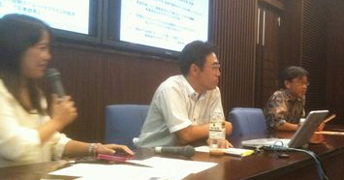
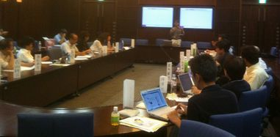
～9月～
産学連携関係者による “重役会議”
ＵＮＩＴＴ（産学連携実務者ネットワーキング）の前夜祭を兼ねて、KNS産業クラスター研究会と協働で京都にて開催
問題提起：
テーマ：「産学連携の現在と将来 」
モデレーター：上條由紀子氏 金沢工業大学
話題提供者： 藤原善丞氏（ＭＴＣ研究所代表、早稲田大・香川大非常勤講師）
松田一敬氏（合同会社ＳＡＲＲ代表、北海道ﾍﾞﾝﾁｬｰｷｬﾋﾟﾀﾙ㈱前代表取締役）
フリーディスカッション
交流会
モデレーターの秀逸な差配により、“重役会議”らしく、全国各地からお越しいただいた参加者27人全員にご発言いただくも、今年も時間が足らずに交流会へ。やや宿題を残した感がありましたが、交流会にもほとんどの方にご参加いただいて、深夜まで飲んで騒いで、議論を深め、最後は、来年も“重役会議”を開催するぞ、という決意表明で締めています。

Slide 9
11月（全体セッション：産学連携分科会が企画）
講師：川崎 一正 氏
新潟大学産学地域連携推進機構 准教授
産学連携学会理事・副会長
演題：産学連携による事業化事例とコーディネーターの果たす役割
講演内容：
１．産学連携の意義
２．産学共同研究
新潟大学の産学共同研究相手先：中小企業35%
３．産学連携による事業化事例
灯油燃焼式の光合成促進機の開発、小麦アレルゲンフリーの米粉パンの開発、口腔ケア舌ブラシの開発、自動車バッテリーの測定装置の開発、クイック水素ガスセンターの開発
事例の体系化：マーケットでの分類、技術での分類、両者の特徴他
事例の特徴とコーディネーターの役割
４．産学連携コーディネーターの役割
プロデューサー的役割・機能、コミュニケーション能力、フットワークの良さ、技術内容・・・
５．産学連携プロジェクトの事例
ナノ加工技術を応用した超高速クロック素子の開発

Slide 10
12月
講師：渡辺 純一 氏
(株)早稲田総研イニシアティブ、早稲田大学 理工学学術院
演題：基礎研究成果を事業化することの魅力と難しさ
・・産総研と早大でのベンチャー起業・・
講演内容：
１．産総研と早大において、経験したベンチャー企業事例紹介
２．新市場を創出、産業変革を主導する可能性のありそうな、小さくてもユニークな会社の立ち上げにチャレンジした意図と、体得した教訓

Slide 11
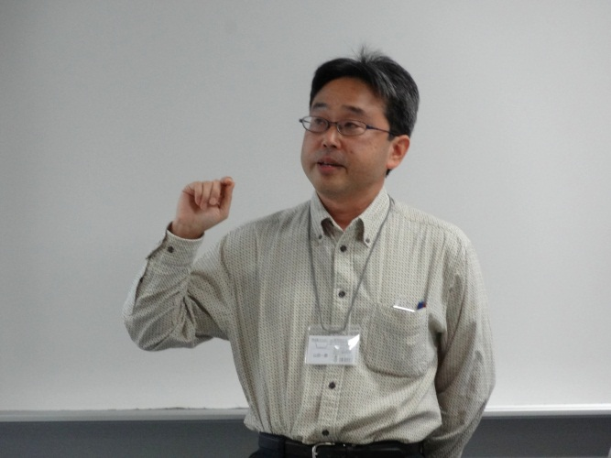
1月
講師：藤原 善丞 氏
ＭＴＣ研究所代表、早稲田大・香川大非常勤講師
演題：産学連携の過去と未来
講演内容：
１. これまでの活動 （産学連携分科会）
２． 科学・技術商業化
３． 産学連携の受益者は？
４． 人材育成

Slide 12
2月
講師：日吉 和彦 氏
財団法人 医療機器センター
医療機器産業研究所 上級研究員
演題：医療機器産業 ～新規参入、産学連携の課題～
講演内容：
１．医療機器産業市場
２． 新規参入の課題
３． 産学連携の課題

Slide 13
2012年度のスケジュール案他
開催方針案
・産学連携関連、知財関連、イノベーション創出に関わる社会環境、ビジネス環境、政策等の変化を踏まえながら、その中で今、着目すべきトピック等を考える
・大震災により様々な前提条件が大きく崩れた中で、被災地の喫緊の復興を念頭に考える
講演テーマ案
  産学連携関連、知財関連、イノベーションに関わる様々なタイプ
  の講師を招聘予定
分科会開催時間
  １７：００～１８：３０

Slide 14
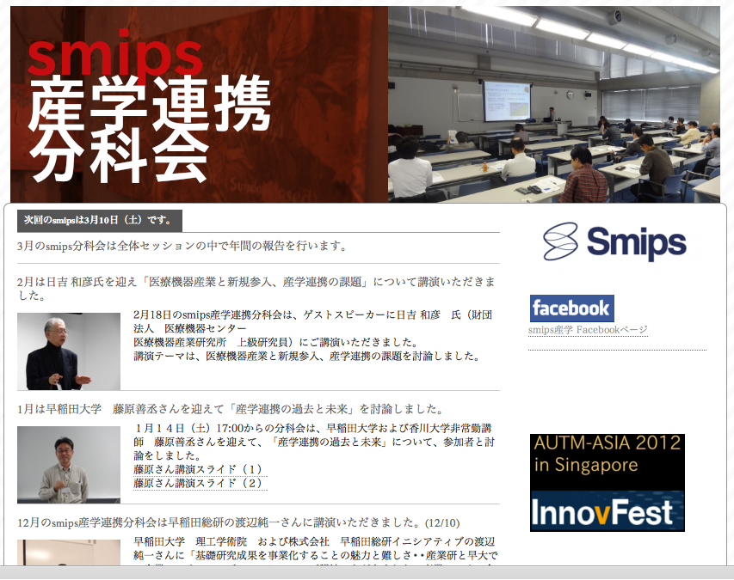
分科会HPについて
http://www.smips-sangaku.sakuraweb.com/

